Slide 1

Notes:
KL. 11:50-12:05 – om prosessen og opplegget først... () hjelpe TID – STILLE Følge med hva jeg sier, for rett etterpå blir den en liten quiz på bakgrunn av hva jeg har fortalt nå. Norge er ett av verdens beste land å bo i og skårer høyt på VERDIEN – tillit -. Den har faktisk gått litt ned de siste årene, men ligger fortsatt høyt. Tillit altså. Kanskje er det litt flaks...? Men aller mest handler det om at de som har levd før oss har tatt valg på bakgrunn av gode verdier for fellesskapet, for deg og meg, allerede for 1000 år siden og lenger bak.
I år feirer vi at det er 750 år siden Norge fikk en lov som skulle ta vare på alle i hele landet, sikre mot urettferdig behandling og straff – LANDSLOVEN 1274! - . Vi ble det vi kaller en - rettsstat -, som det første landet i Europa. Kloke valg den gang og kloke valg videre har lagt grunnlaget for det vi kanskje tar for gitt i dag. I år markerer vi også at det er 1000 år siden det ble vedtatt lover som blant annet gjorde det forbudt å sette fra seg barn i skogen, drive menneskeofring, holde slaver og annet som vi ikke ser som særlig bra i dag. - Denne loven het – Kristenretten - . Hørt om Olav den hellige og Slaget på stiklestad? I 1024 het han Olav Haraldsson og signerte denne loven – Kristenretten. Noen mener at Kulisteinen her på Smøla ble reist i forbindelse med Kristenretten.
I forbindelse med feiringen av LANDSLOVEN og KRISTENRETTEN, som skulle gjøre landet tryggere og bedre for alle, så arrangeres det i år en VERDISEGLAS langs kysten – og Kystpilegrimsleia. Smøla del av. Ungdom langs hele kysten møtes sånn som dere her – verdibrev. Seglasen har med ei kiste som samler opp verdibrev fra det dere synes er viktig for framtida. Den kista overleveres til de som styrer landet i dag.
Tid for QUIZ! Gruppeleder kan nå ÅPNE oppgave 1! Dere har ca 8 min på å løse den. Laila tar imot og retter.

Slide 2

Gruppenavn, lag et: ______________________________
Hvilke to jubileum feirer vi i Verdiåret 2024?
Kristenretten
Slaget på Stiklestad
Landsloven
Norge ble eget land
QUIZ
Hva kaller vi et land med lover som beskytter innbyggere fra urettferdig behandling og straff?
Rettsstat
Monarki/kongedømme
Hvilken verdi skårer Norge som land høyt på i dag?
Ærlighet
Tillit
Respekt
Frihet
Notes:
12:05-12:15

Slide 3

3 min INDIVIDUELL, helt stille, skriv på post-it-lapper, alt du kommer på:
Hva legger du i ordet verdi (verdifullt)? Nevn eksempler på viktige verdier for deg, skriv ned på post-it. Hva tenker du er de viktigste verdiene for (gode og trygge liv) framtida? Skriv ned alle du kommer på.
(Tenker du ...4 år, 20 år, 100 år, eller lenger fram i tid?).
8 min GRUPPE, alle i gruppa skal dele minst en verdi fra oppgave 2 over:
Alle legger fram sin 1-2 viktigste verdi(er) for framtida. Gruppa velger i fellesskap de 3 viktigste verdiene som presenteres for alle etterpå. Gruppeleder skriver de 3 verdiene ned på A4-ark.
Maks 1 min per gruppe PLENUM:
Gruppeleder eller annen i gruppa presenterer
Verdier
Notes:
12:15-12:35
Oppgave 2 om verdier. Som sagt, så har vi det bra i dag, fordi de allerede for 1000 og 750 år siden laget lover til det beste for alle og fellesskapet. Grunnlaget for at vi skårer høy på tillit og andre gode verdier kan vi faktisk takke fortida for. Vi har hatt gode folk som har tenkt på at Norge skal være et godt, trygt og rettferdig land å leve i. Vi kan ikke ta gode verdier for gitt, de må tas vare på av deg og meg. Din og min stemme teller og er VIKTIG!
Hva trenger framtida av oss som lever i dag? Hvilke verdier er viktige for deg? Hva er verdier? Er det smykker, penger, ting og tang vi tenker på, eller? Noen som vil foreslå?
Eksempel: frihet, glede, trygghet, ærlighet, tillit, respekt, osv.
GRUPPELEDER ÅPNE OPPGAVE 2: Pass på at alle på bordet ser det, det er 2 stk. av samme oppgave.
LESE GJENNOM OPPGAVA.
Viktig å være STILLE når det står det, ikke ødelegge for deg selv eller andre. Jeg tar tida og sier fra når dere kan snakke igjen og arbeide i gruppe med oppgaven.
PLENUM KL 12:28-12:35

Slide 4

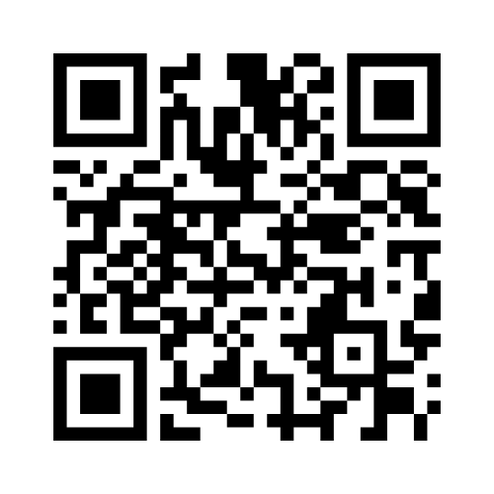
menti.com
kode: 75723831
Notes:
12:35-12:40
ÅPNE OPPGAVE 3
Dere får se ordskya i pausen nå straks etterpå , storskjerm i amfiet.
PAUSE!! TIL KL 12:50 (el 45) (Sjekke tidsplan)

Slide 5
2 min INDIVIDUELL, helt stille, skriv på post-it-lapper, alt du kommer på:
Hva mener du er de viktigste sakene for framtida? Skriv ned på alt du kommer på , bruk post-it-lapper.
13 min GRUPPE, alle i gruppa skal si minst en verdi fra oppgave 2 over:
Alle legger fram de 2 viktigste sakene for framtida. Gruppa velger i fellesskap de 4 viktigste som presenteres for alle etterpå. Gruppeleder skriver de 4 sakene ned på A4-ark.
Maks 1 min per gruppe PLENUM:
Gruppeleder eller annen i gruppa presenterer det dere har blitt enige om.
Saker
Notes:
12:50-13:07
ÅPNE OPPGAVE 4
Hva slags saker mener du det er viktig å bry seg om for framtida? Saker er litt annerledes enn verdier, eksempler på saker kan være:
Kollektivtilbud, bosetting, inkludering, arbeidsplasser, fritidstilbud til alle, slutt på mobbing, gode oppvekstvilkår, enklere tilgang til bolig for unge, osv KJENN ETTER PÅ SAKER SOM DU KANSKJE ER OPPTATT AV. Hva mener du er viktig?
Lese oppgaven.
Plenum: 13:07-13:14.

Slide 6
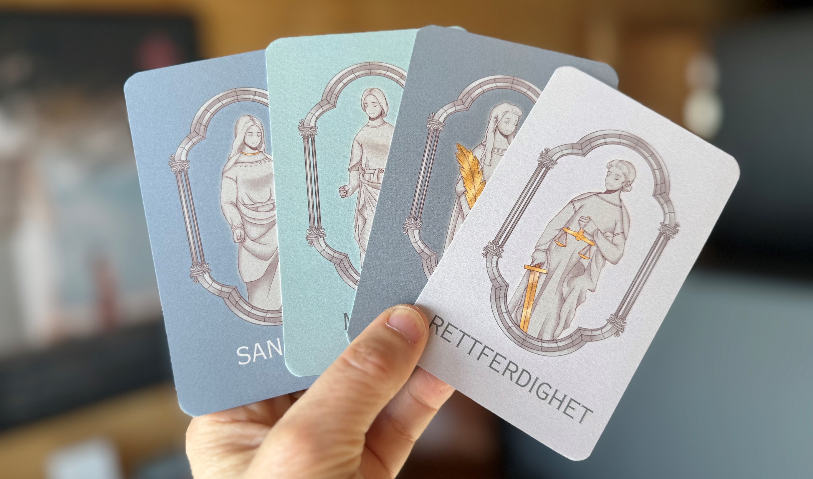
Notes:
13:14-13:16
De fire Gudommelige søstre var en VIKTIG DEL av Landsloven, gjennom dem skulle de sikre at saker endte godt og riktig for alle involverte.
Ikke virkelige søstre, men oppretta som verdier og figurer for å sikre at dommer ble gjort riktig. SANNHET, MISKUNN (tilgivelse), FRED og RETTFERDIGHET. Før Landsloven var HEVN en akseptert straffemetode. Det ville de bort fra i den nye loven.
Bare når de 4 elementene er tilstede i en dom, ble dommen riktig. De Gudommelige søstre var godt kjent i Norge og Europa i middelalderen (500-1500-tallet – 1,5 tusen år siden til 500 år siden)
De gudommelige søstre skulle forebygge at satans søstre lå til grunn for avgjørelser, de stod for FRYKT, PENGEBGSRISKHET, HAT eller VENNSKAP. Det er Dårlige verdier til grunn – ikke nøytralt å la venner være med å avgjøre. I dag sier vi at du er inhabil når du ikke kan være med å avgjøre en sak pga. vennskap eller for nær tilknytning. Passe på at ikke noen aktivt drar fordel ut av en dom. Den skal være riktig.
Hvis du ikke kunne dømme rett: - for mildt eller for strengt - , også etter å ha brukt de Gudommelige søstre, så skulle du bruke din egen samvittighet og ditt gode skjønn. Over loven står din egen dømmekraft. Du kan aldri skylde på loven eller andre ting for hva du gjør, vi er alltid ansvarlige. Landsloven sa det så sterkt at den som dømte kun etter loven uten å vurdere nøye, var en DÅRE. Betyr å være dum, drive dumskap.
Dere skal få øve og prøve litt på å bruke disse verdiene og søstrene i en litt vanskelig sak, slik de gjorde for 750 år siden. Dette skal alle ungdommene som er med i verdisamtaler langs kysten få øve litt på. Viktig å vurdere saker fra flere sider, ikke bestemme for fort hvis det skal lande godt for alle.

Slide 7
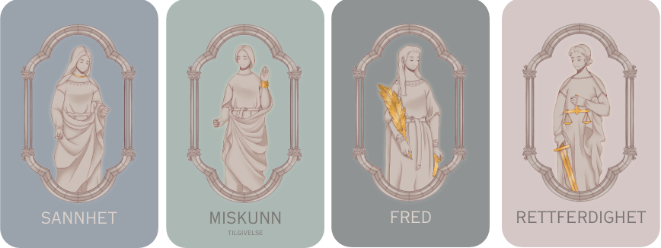
To og to i 12 minutter:
2&2
Alle får en kortstokk hver, med de fire Gudommelige søstre. Verdier som må være tilstede for å ta riktige avgjørelser i vanskelige saker.
Bruk kort etter kort, en av gangen og drøft saken ut fra den verdien.
FINN PÅ EN SAK SELV ....eller bruk denne:
Case mobbesak: En elev kommer ikke på skolen for han kjenner seg utstøtt og mobbet og forteller om to medelever som er plagsomme. De «blikker» og utestenger, stjeler og gjemmer ting... Mobberne nekter for at de har gjort noe. Hvordan ville du løse en slik sak?
12 min: 2&2 deler i gruppa, hvordan saken kan løses best. Vi får høre noen eksempler i plenum.
Notes:
13:16-13:42
ÅPNE 5. og siste oppgave:
Nå får dere delt ut et sett med 4 kort hver. Dere skal 2 og 2 sammen velge et «case» gjerne noe dere synes er litt vanskelig å vite sikkert hva som er riktig. LESE GJENNOM OPPGAVEN.
Du får med kortstokken hjem. På baksiden står det litt om hva du har vært med på og hvorfor. Les på det etter at vi er ferdige her. Baksiden har ikke noe å si for løsning av oppgaven, det er kun verdiene på hver av søstrene som skal brukes. En verdi av gangen, snakk sammen om hva som blir rett i saken når du bruker den ene verdien, gå over til neste verdi, osv.. To og to gjør dette sammen.
Snu deg til venstre og snakk med den om dette. Om det ikke går opp på borden, så til 7-eren på annet bord. Velg selv case eller bruk det som er i eksempel i blått på oppgaven,
PLENUM: 13:42-13:52

Slide 8
menti.com
kode: 75723831
Notes:
Alle går til salen etter presentasjon – oppgave med de Gudommelige søstre.
Felles refleksjon 13:49-13:52 Hvordan har dette vært? Har lært noe nytt, tenkt på en annen måte enn du er vant til? Hva som helst, hvordan var dette?
og deretter Menti. På storskjerm 13:52-13:55

Slide 9


Notes:
13:55-14:00
Verdibrevene som dere nå har vært med å bidra til skal overleveres på et stort arrangement i Trondheim som heter Olavfest. Der kommer stortingspresidenten og tar i mot – han som er valgt av de nasjonale politikerne i Stortinget, til å lede arbeidet med Stortinget.
TUSEN, TUSEN TAKK FOR INNSATSEN!

